Slide 3
加强师资建设
国家需求+个人发展
01
● 师资队伍国际化
● 青年教师的培养
● 科研平台的建设

Slide 4
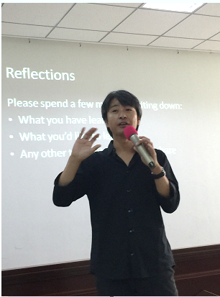
师资队伍国际化
已派出教师35人，具有国外学术背景的教师达到了49人，占专任教师队伍的59%
每年派出8名骨干教师出国访学
邀请海外高端专家来校讲学

Slide 5
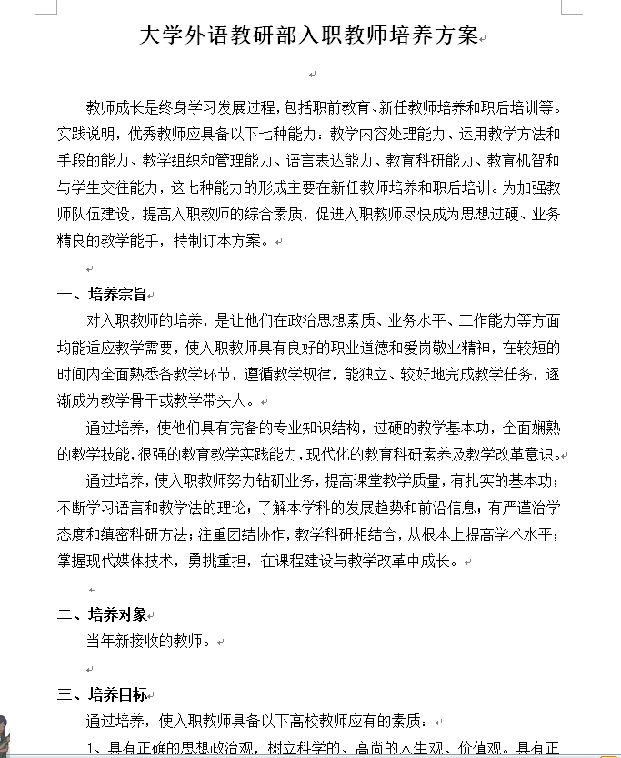
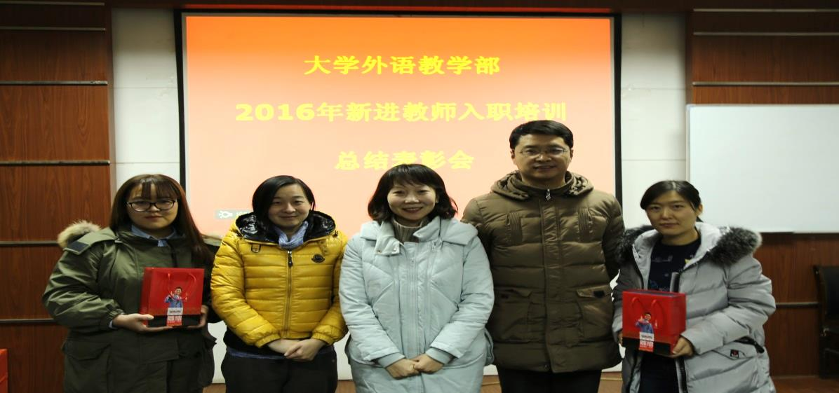
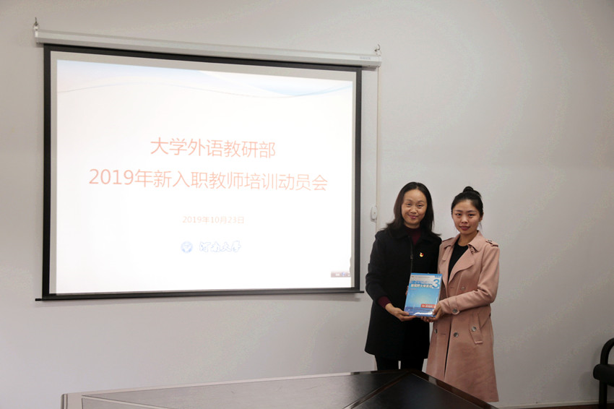
青年教师的培养
新入职教师的培养

Slide 6
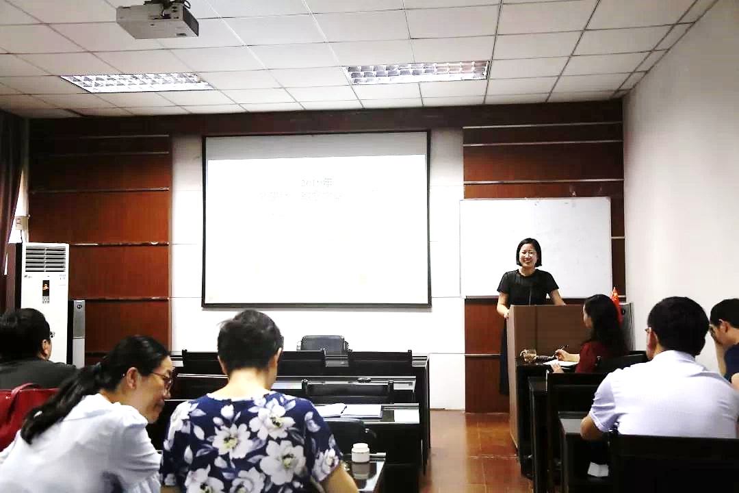
青年教师的培养
青年教师讲课比赛
教学竞赛辅导团队

Slide 7
青年教师的培养
近两年外语部教师在省级以上教学竞赛中部分获奖情况
序号 | 竞赛名称 | 获奖等级 | 人次
1 | 外研社“教学之星”大赛 全国半决赛 | 一等奖 | 2次
2 | 首届全国高校外语课程思政教学比赛 | 一等奖 | 1次
3 | 河南省高校教师教学技能竞赛 | 一等奖 | 3次
4 | 河南省本科高校教师课堂教学创新大赛 | 特等奖 | 1人
 |  | 一等奖 | 1人

Slide 8
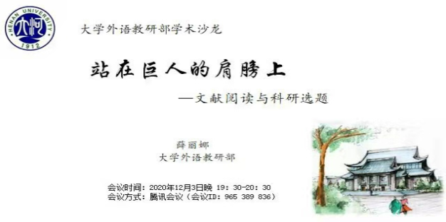
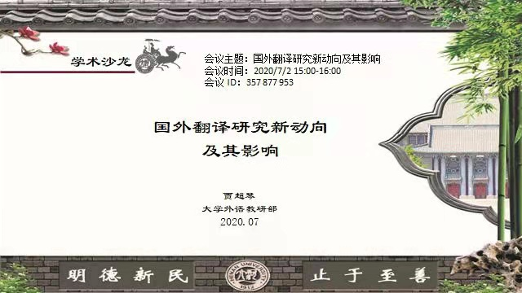
科研平台的建设
1.河南大学二语写作研究中心
2.英语教学与研究中心
3.科研小组3个

Slide 9
开发特色课程
地方特点 + 学校特色
02

Slide 10
地方特点

Slide 11
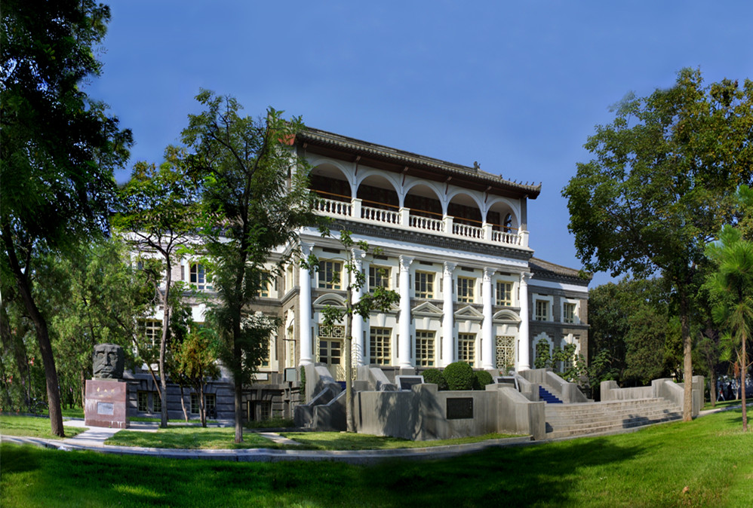
学校特色
学校特色：
植根中原文化沃土
特色研究机构：
黄河文明与可持续发展研
究中心（教育部人文社会
科学重点研究基地）

Slide 12
特色课程

Slide 13
改革教学模式
线上学习 + 线下教学
03

Slide 14
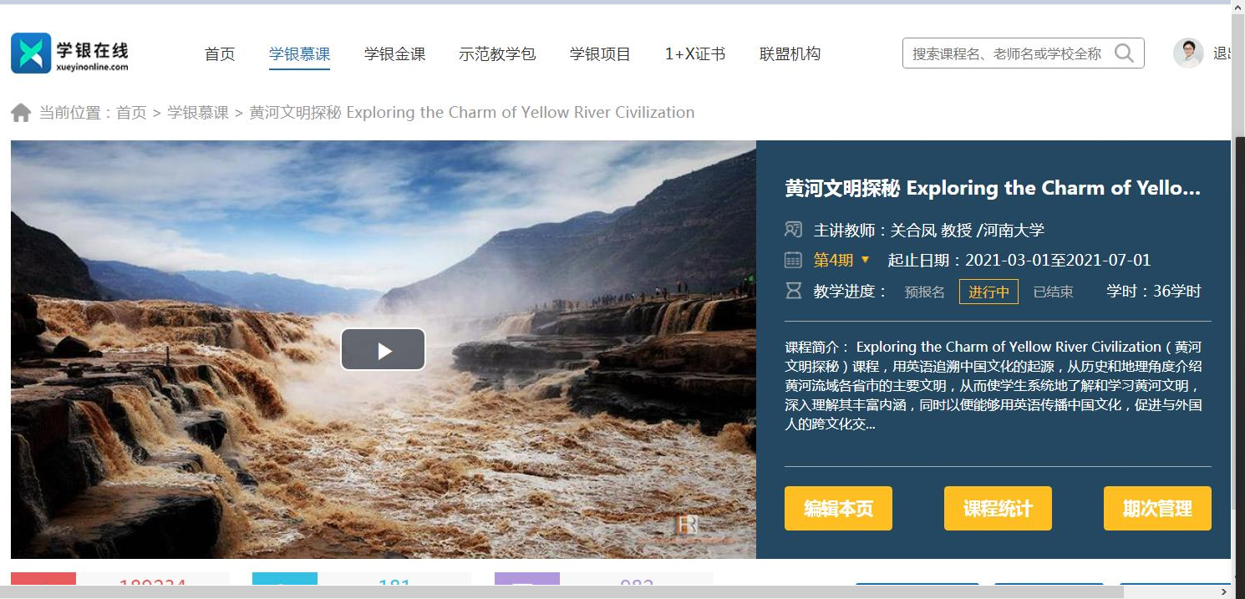
线上线下相结合
在线学习平台

Slide 15
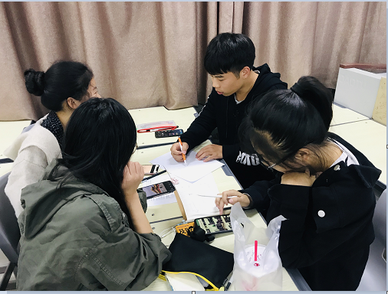
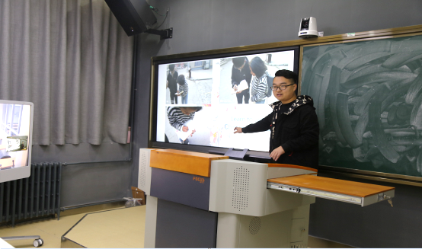
线上线下相结合
线下讨论展示

Slide 16
加强能力提升
课程内容 + 课外实践
04

Slide 17
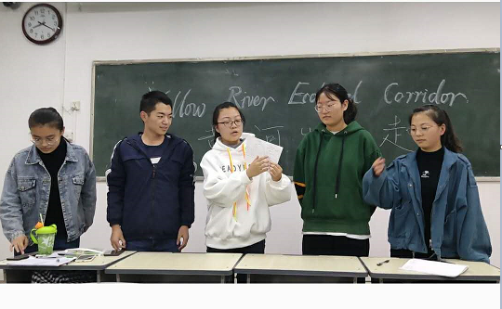
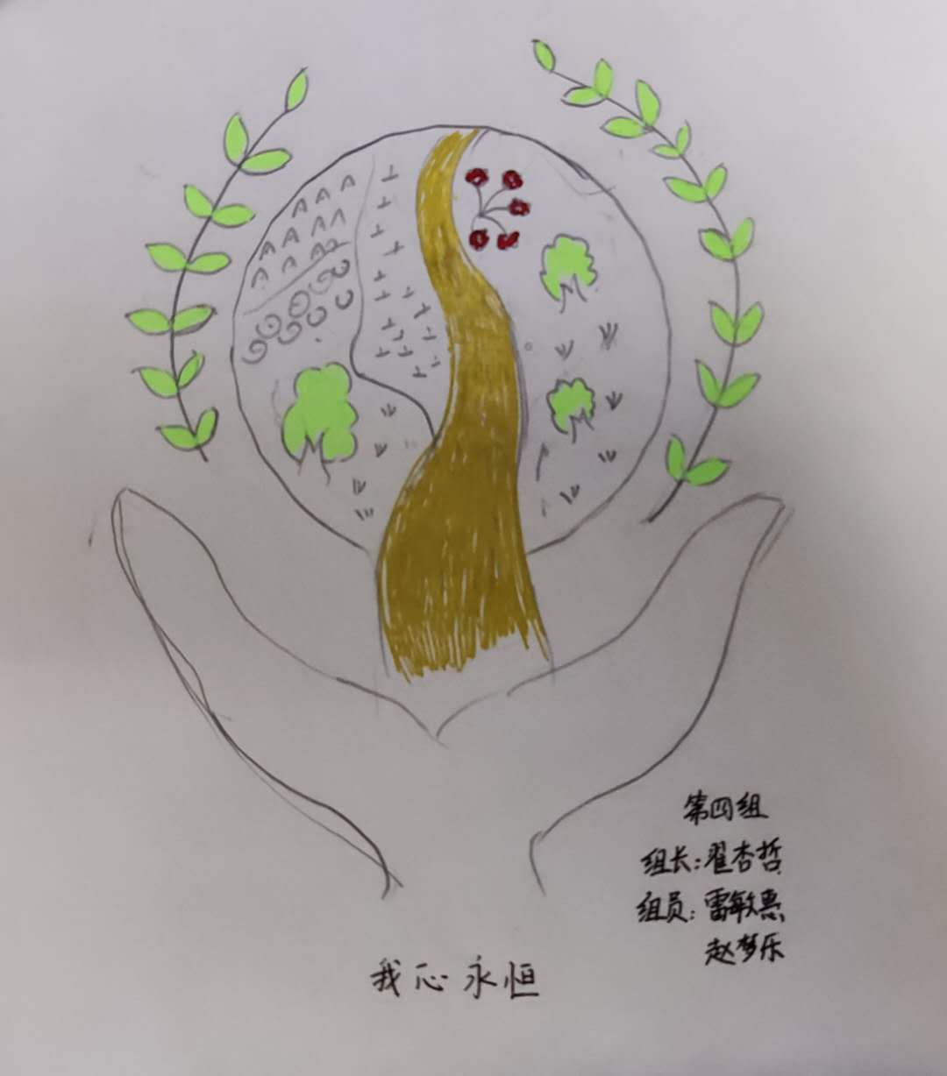
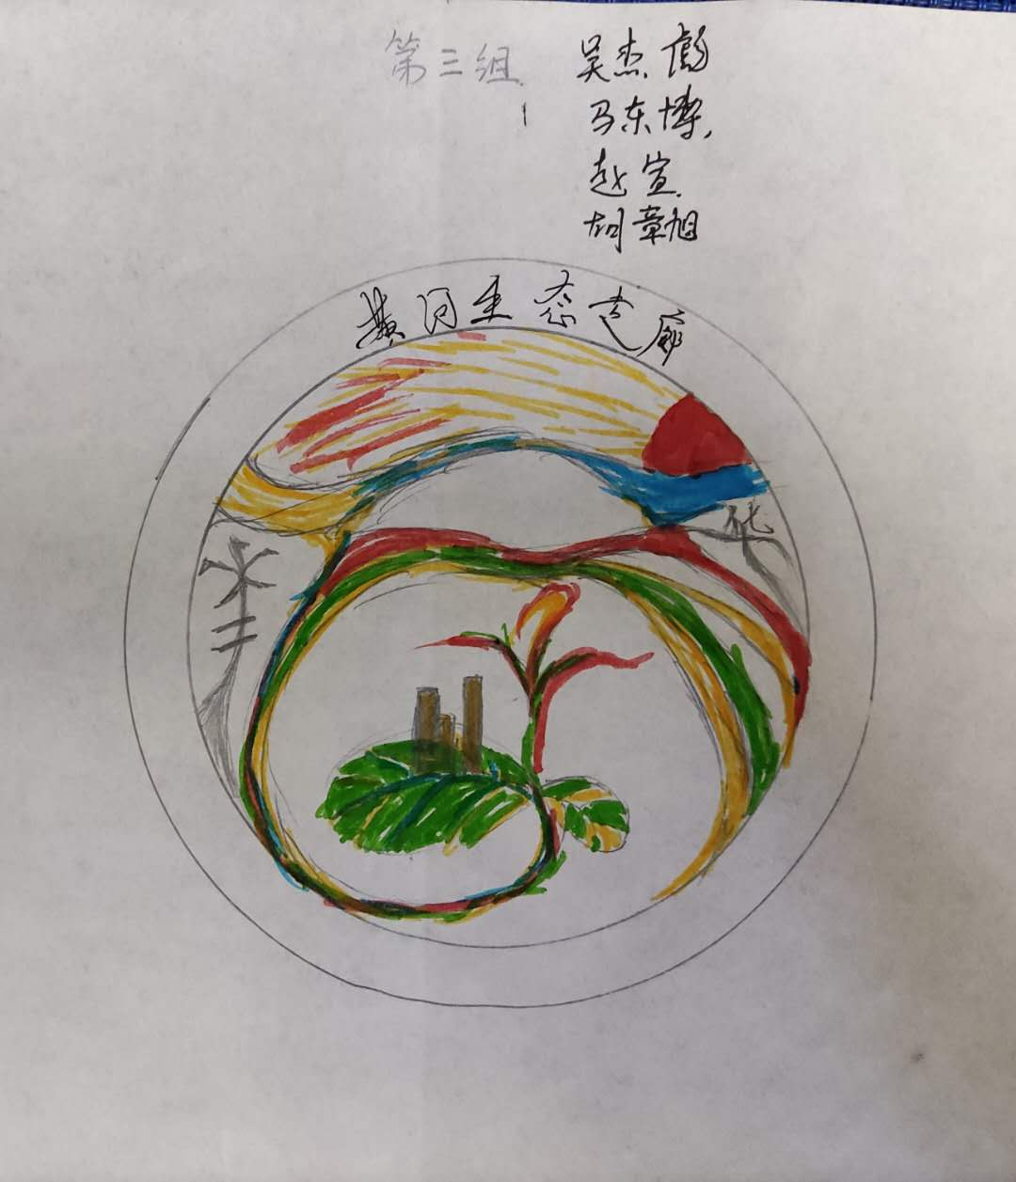
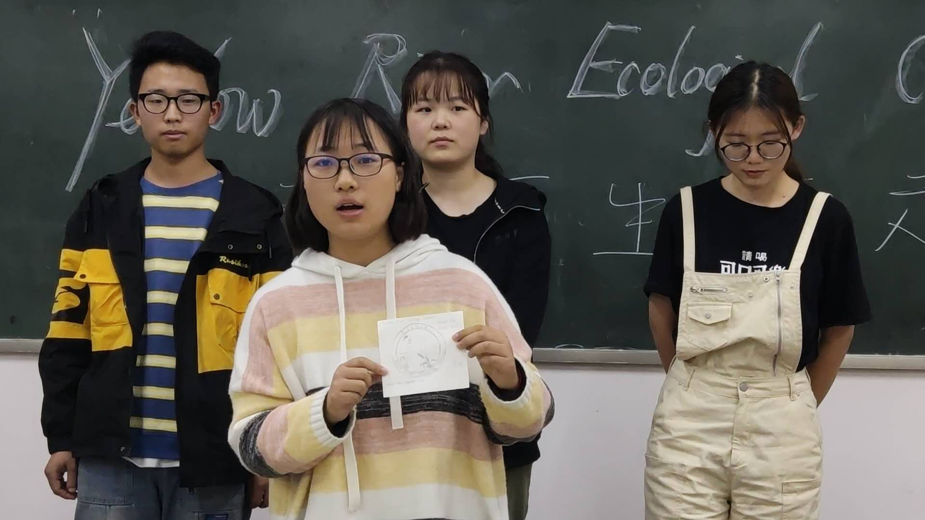
课堂讨论展示
生态廊道代言活动展示

Slide 18
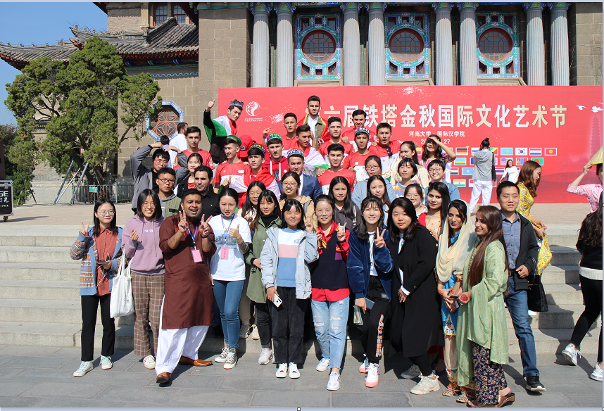
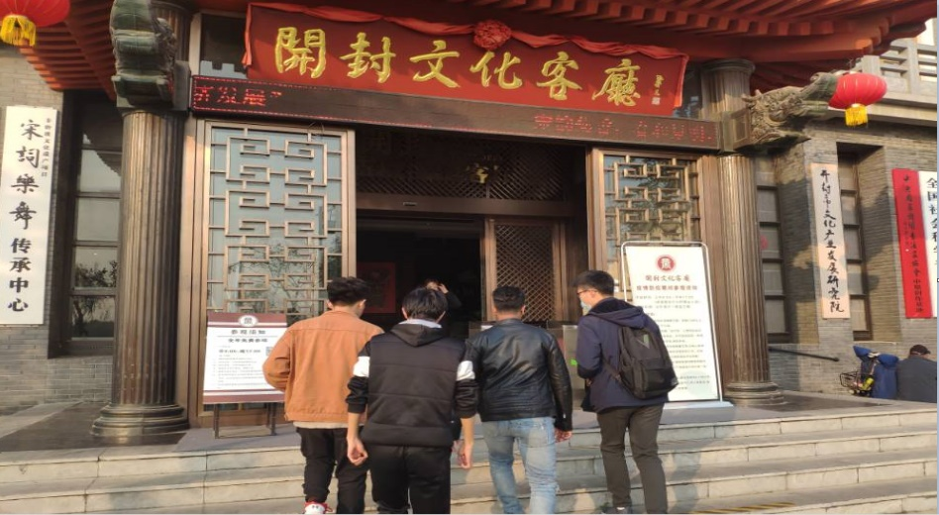
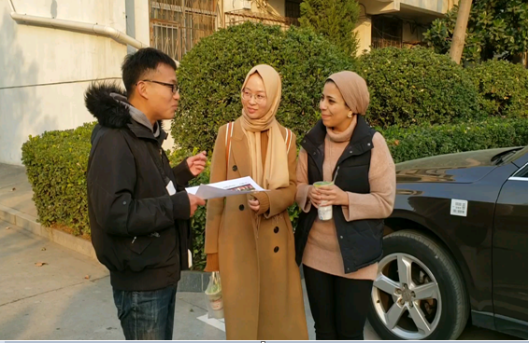
课外实践活动
铁塔金秋国际文化节
课外文化体验与交流

Slide 19
课外实践活动
河南省普通高校校园文化建设优秀成果二等奖
河南大学英语文化节
以赛促学
以赛促用
以赛促教
常 设 项 目
选 设 项 目
中美大学生AK论坛
全国大学生英语竞赛
河南大学英语演讲比赛
英语微课大赛
英语写作大赛 英语词汇大赛
美文背诵大赛 英语书法大赛

Slide 20
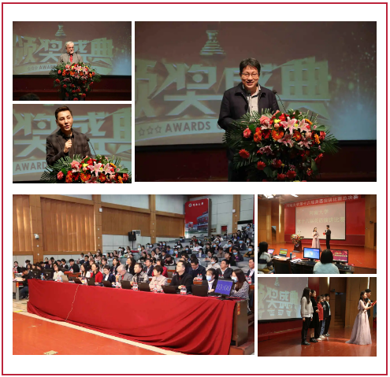
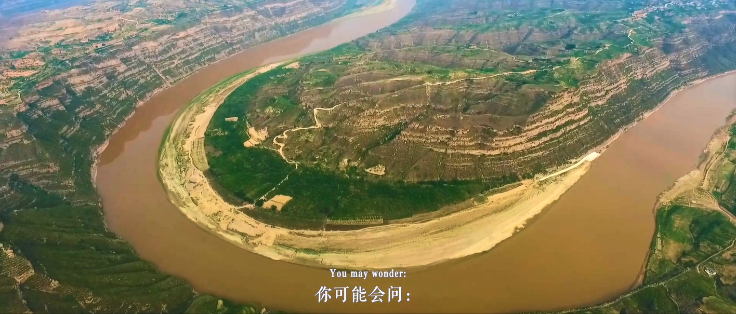
课外实践活动
河南大学英语演讲比赛
“传中原文明，讲黄河故事”微课大赛

Slide 21
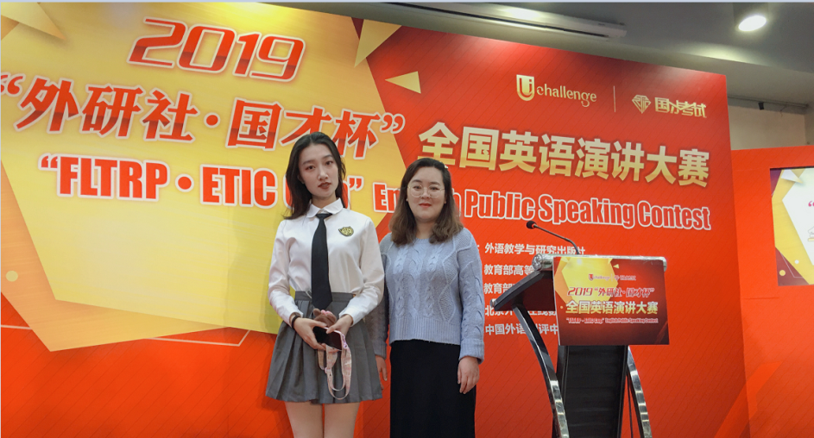
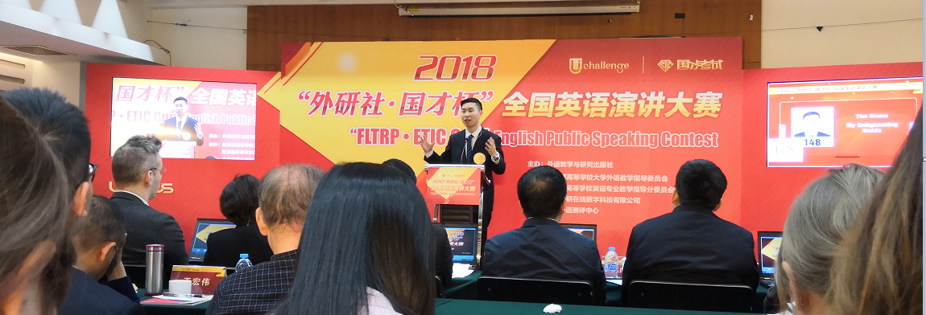
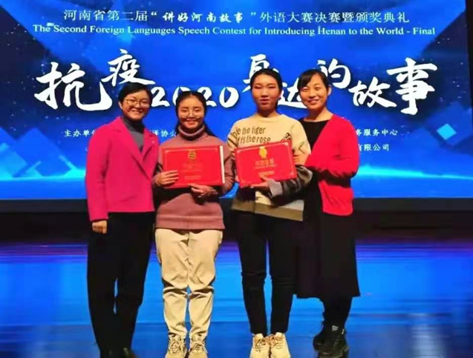
课外实践活动
全国英语演讲比赛
讲好河南故事大赛

Slide 22
注重课程育人
课程思政+黄河文化
05
●制定课程思政方案
●加强课程思政培训
●开发课程思政资源
●挖掘课程思政内容

Slide 23
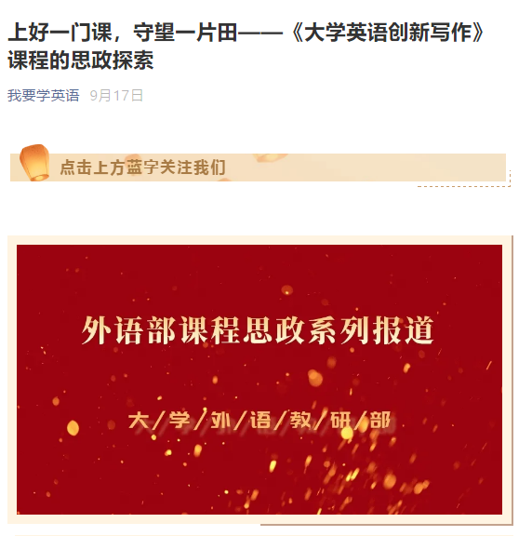
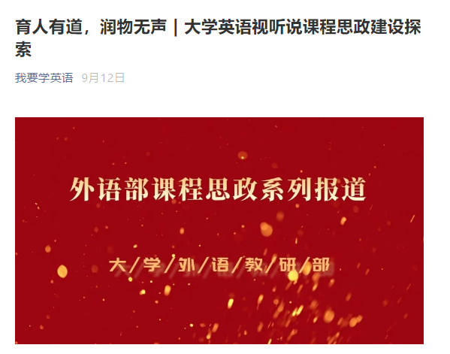
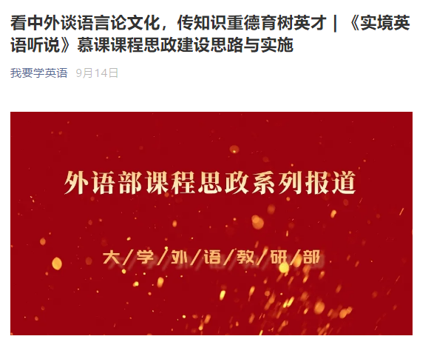
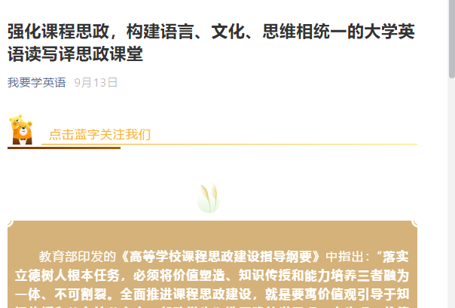
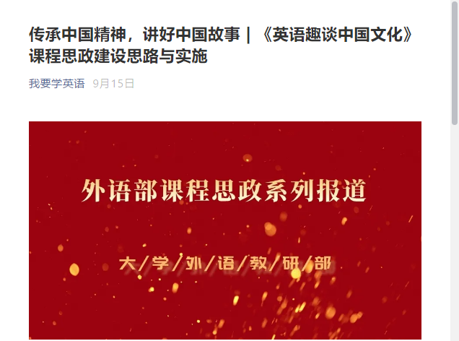
课程思政方案

Slide 24
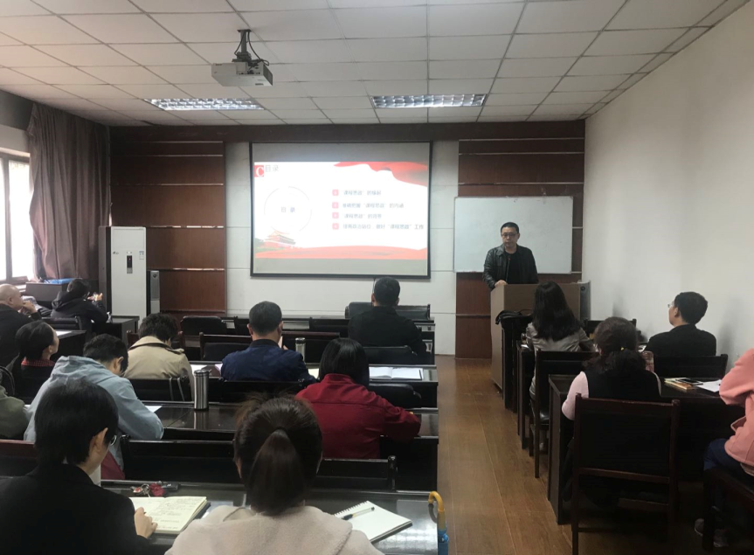
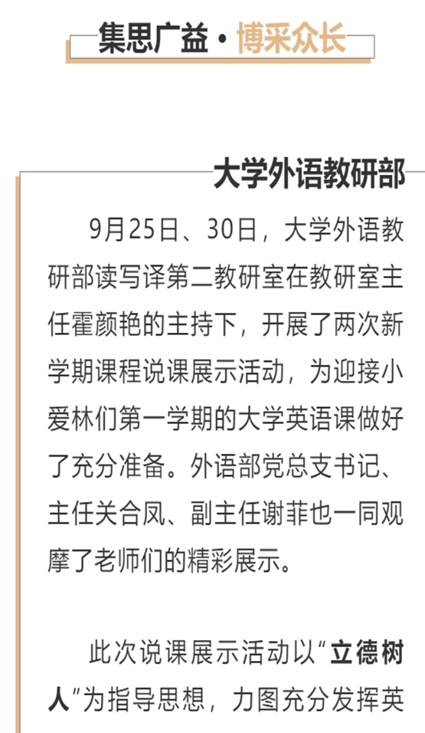
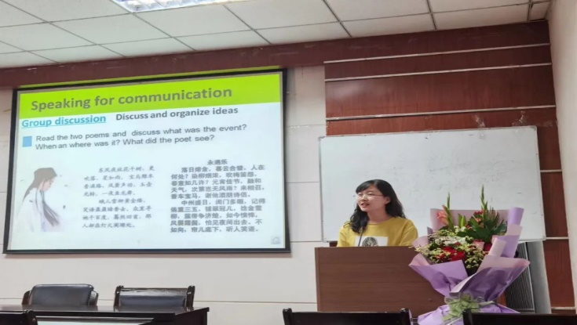
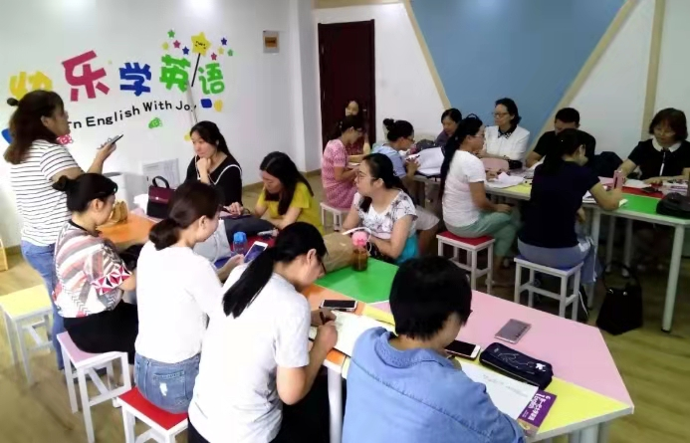
培训与集体备课
课程思政讲座

Slide 25
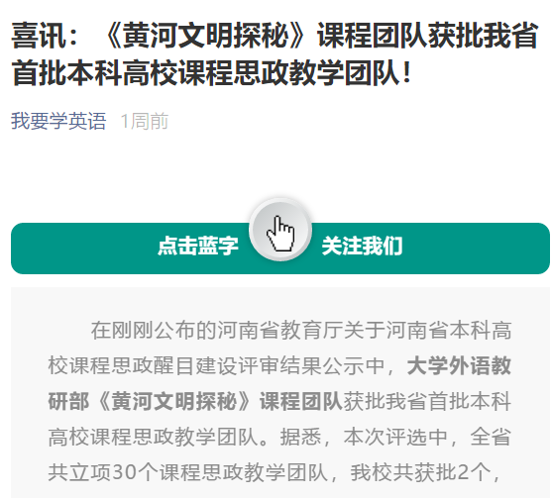
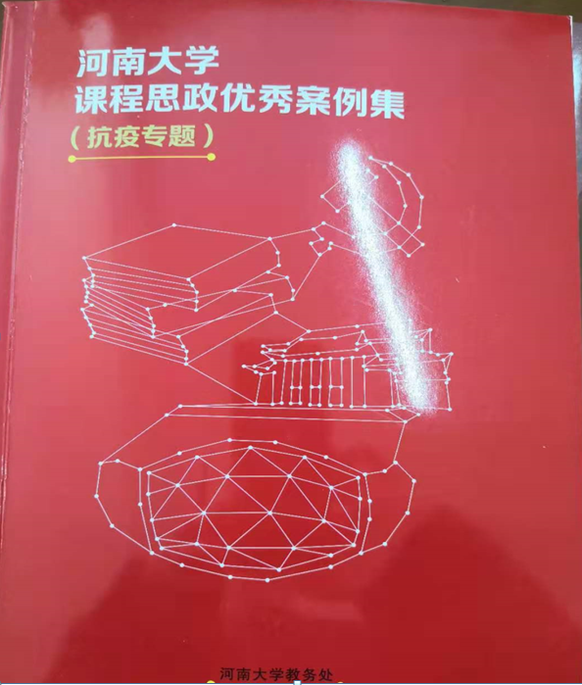
课程思政团队
大学英语读写译（三）
（河南省本科高校课程思政样板课程）
黄河文明探秘
（河南大学抗“疫”优秀课程思政一等奖）

Slide 26
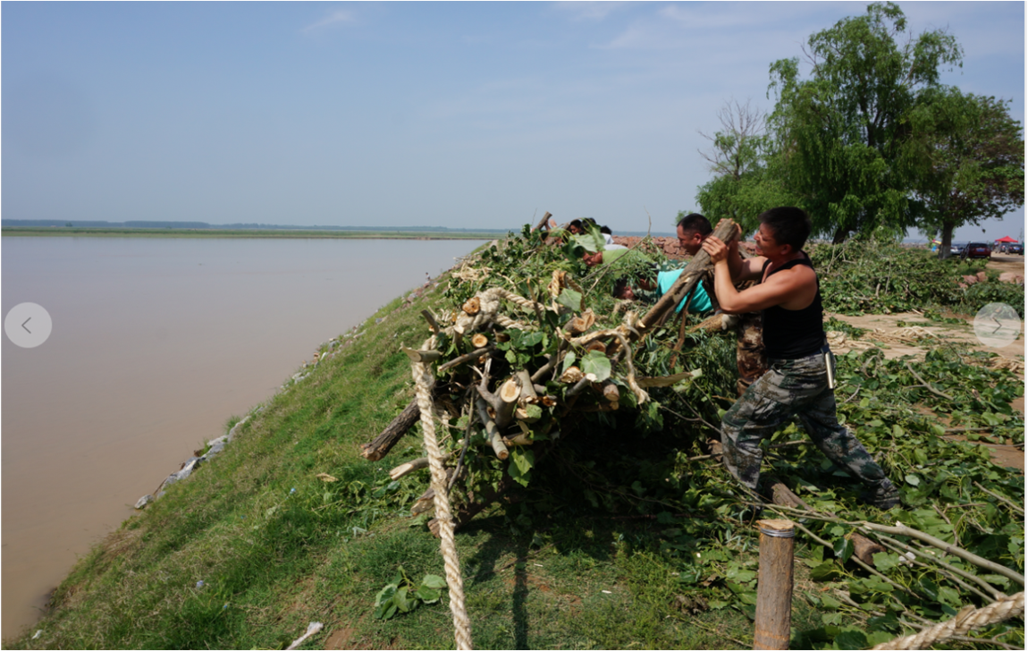
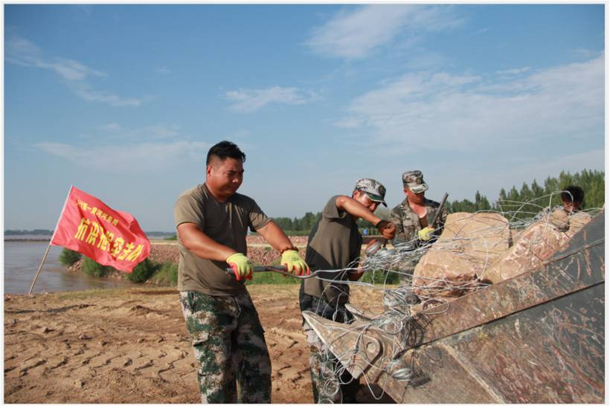
讲好黄河故事
守堤人的故事

Slide 27
课程育人
价值引领人格塑造
知识传授
能力培养

Slide 28
THANKS!
2021年3月

